Slide 1
Textiel daagt je uit!

Slide 2
Wat is van textiel gemaakt?
Notes:
PROBLEEMSTELLING
Stel deze open vraag aan de leerlingen en probeer tot enkele producten te komen die van textiel gemaakt zijn.
Op de volgende slides vind je enkele voorbeelden uit het alledaagse leven.

Slide 3
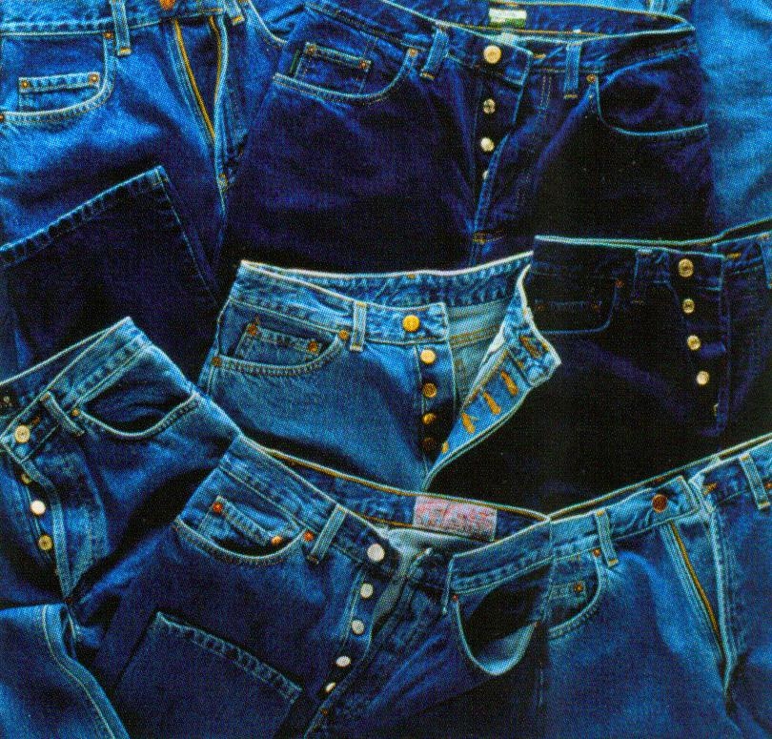
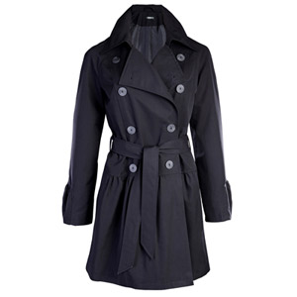
Kleding
Notes:
Waarschijnlijk denken de leerlingen aan kledingtextiel. Kledij is inderdaad van textiel gemaakt. Toch valt kleding zelf onder confectie. Je kan de opdeling tussen textiel en confectie het best zo uitleggen: Textiel is een stuk stof op een grote rol. Op het moment dat je hier een schaar in zet om er bv een broek van te maken wordt het confectie.

Slide 4
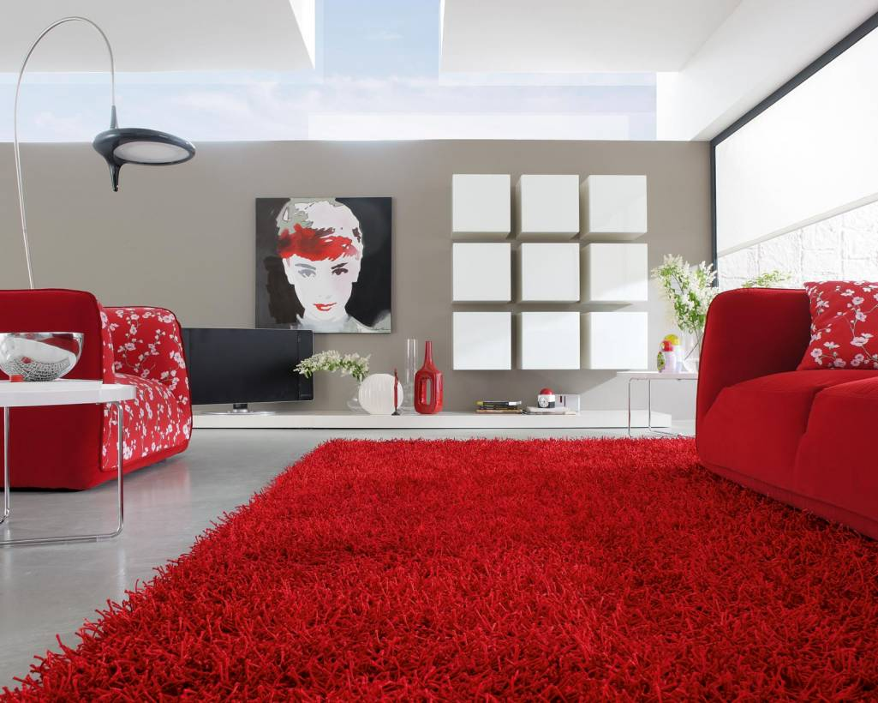
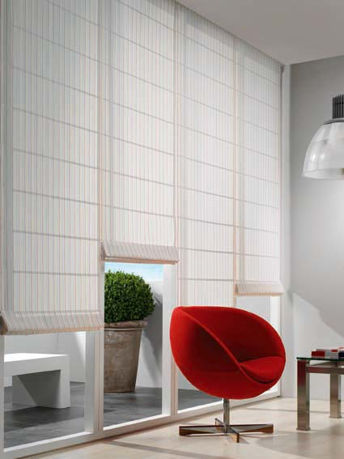
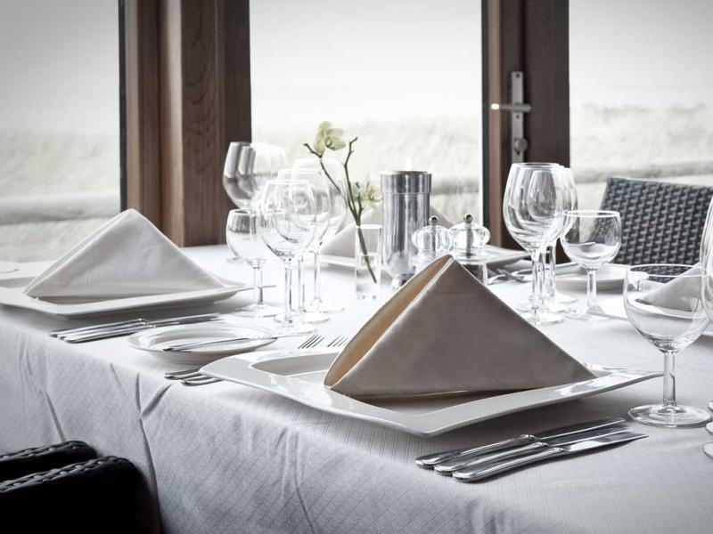
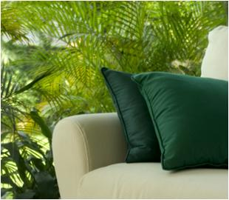
Interieur
Notes:
Heel wat zaken die je thuis in de living vindt zijn gemaakt van textiel, zoals bv. tapijten, kussen, tafellinnen, gordijnen, zetels,…

Slide 5
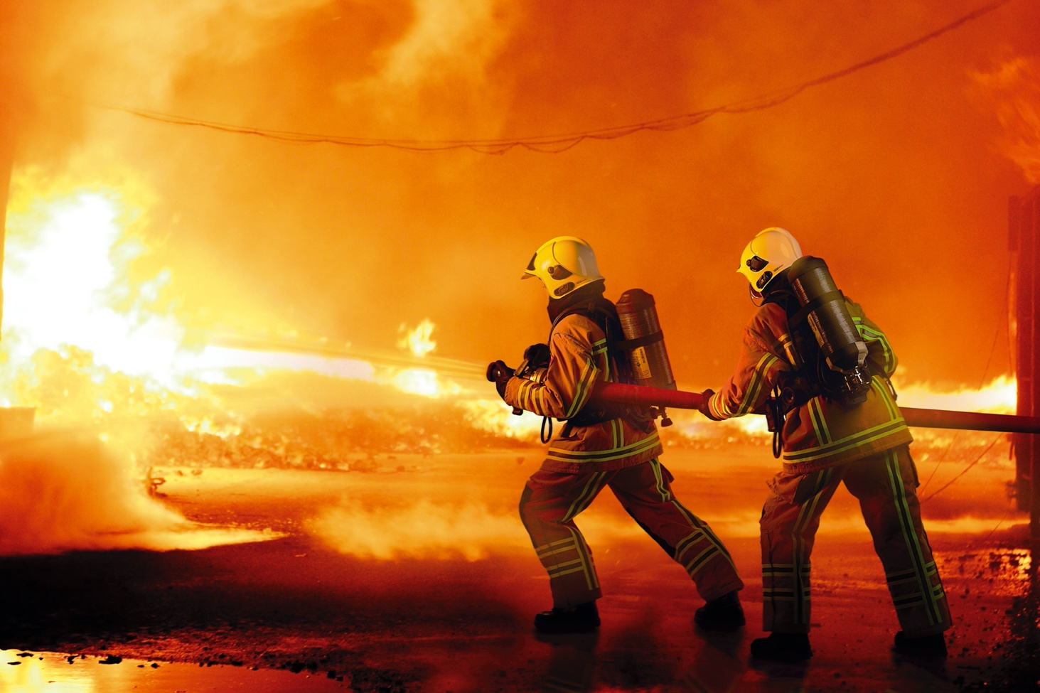
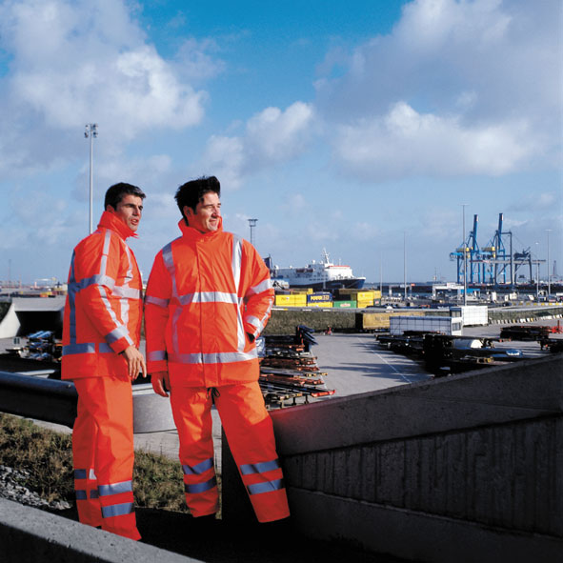
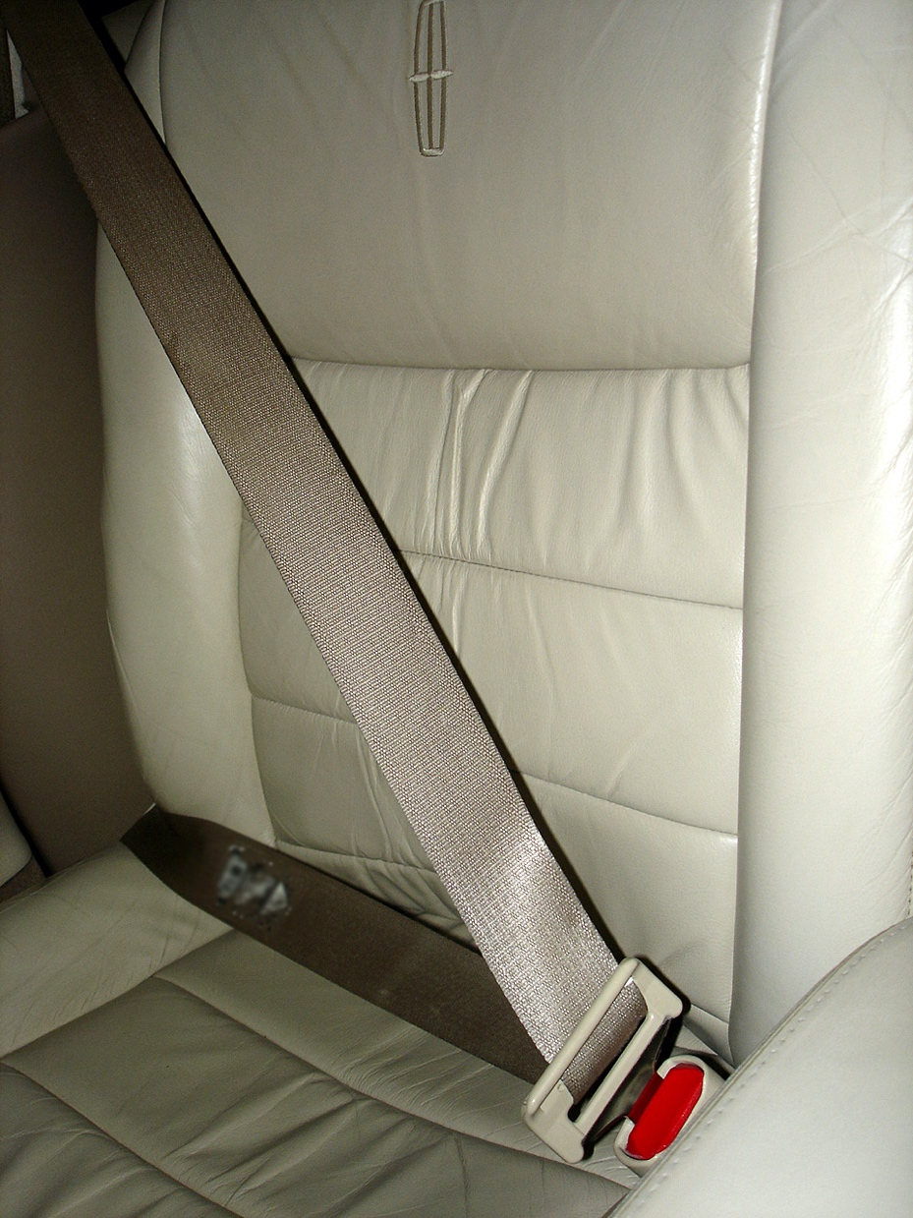
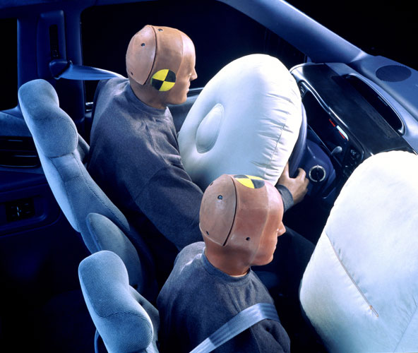
Veiligheid
Notes:
In veel veiligheidstoepassingen zit textiel. Niet alleen in de auto (gordel, airbags), maar ook om hulpverleners te beschermen wordt textiel gebruikt. Een kogelvrije vest is gemaakt van textiel, net als de brandwerende pakken van de brandweer, of de fluorescerende kledij van wegenwerkers, brandweermannen, ambulanciers,…

Slide 6
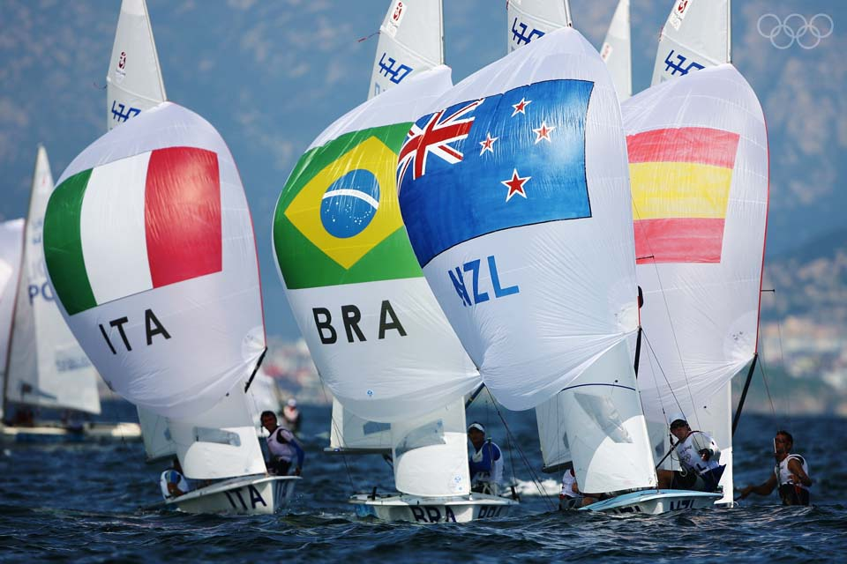
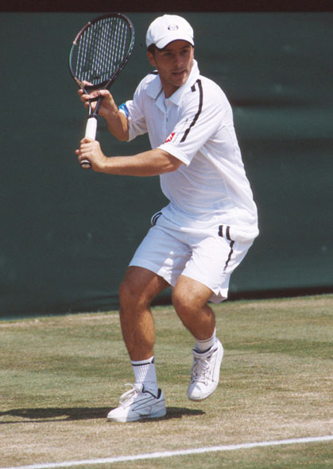
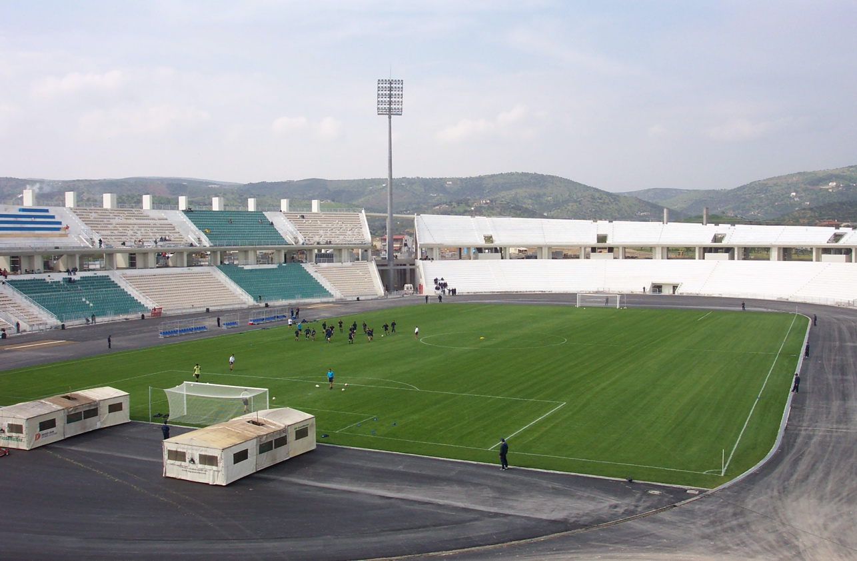
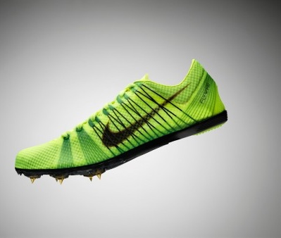
Sporten
Notes:
Heel wat sporttoepassingen maken gebruik van textiel, zoals sportschoenen, kunstgras, zeilen van zeilboten, snaren van raketten,…

Slide 7
Hoe zou het leven eruit zien zonder textiel?
Notes:
Twee inspirerende filmpjes die je doen stilstaan bij de alledaagsheid van textiel in ons leven.

Slide 8
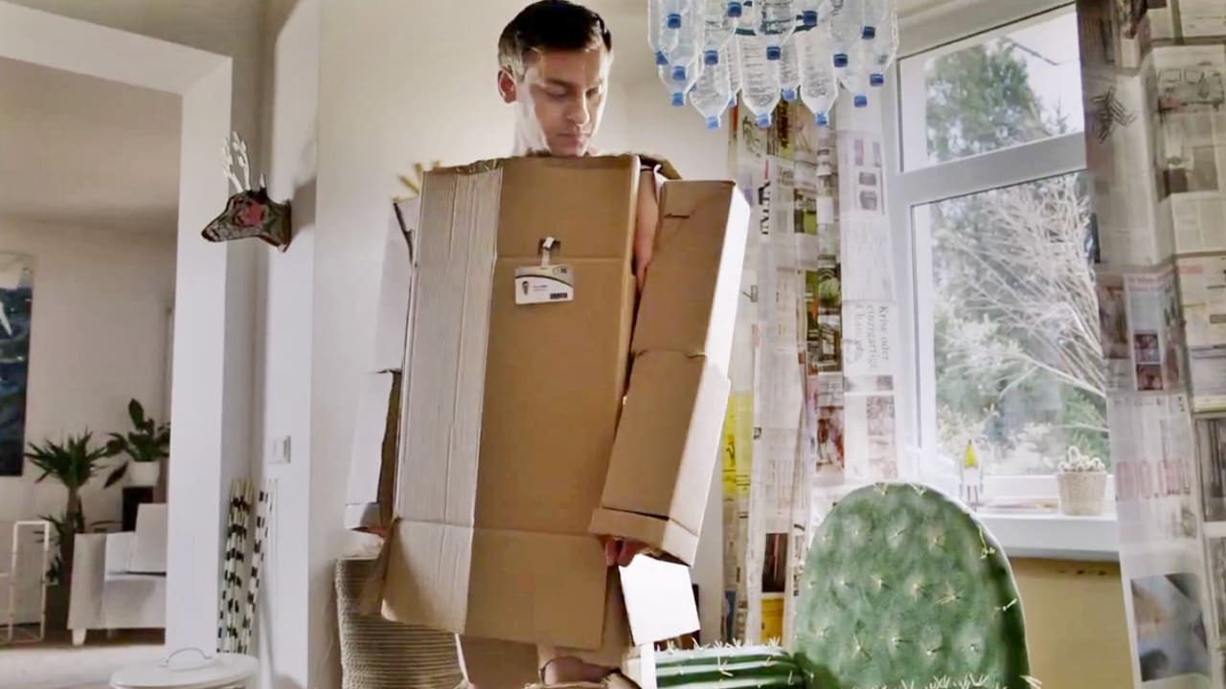
Notes:
Klik tijdens de diavoorstelling op de afbeelding om het filmpje te starten.
Werkt de link niet?
Ga naar https://www.youtube.com/watch?v=1U8iPCf67A0&feature=youtu.be

Slide 9
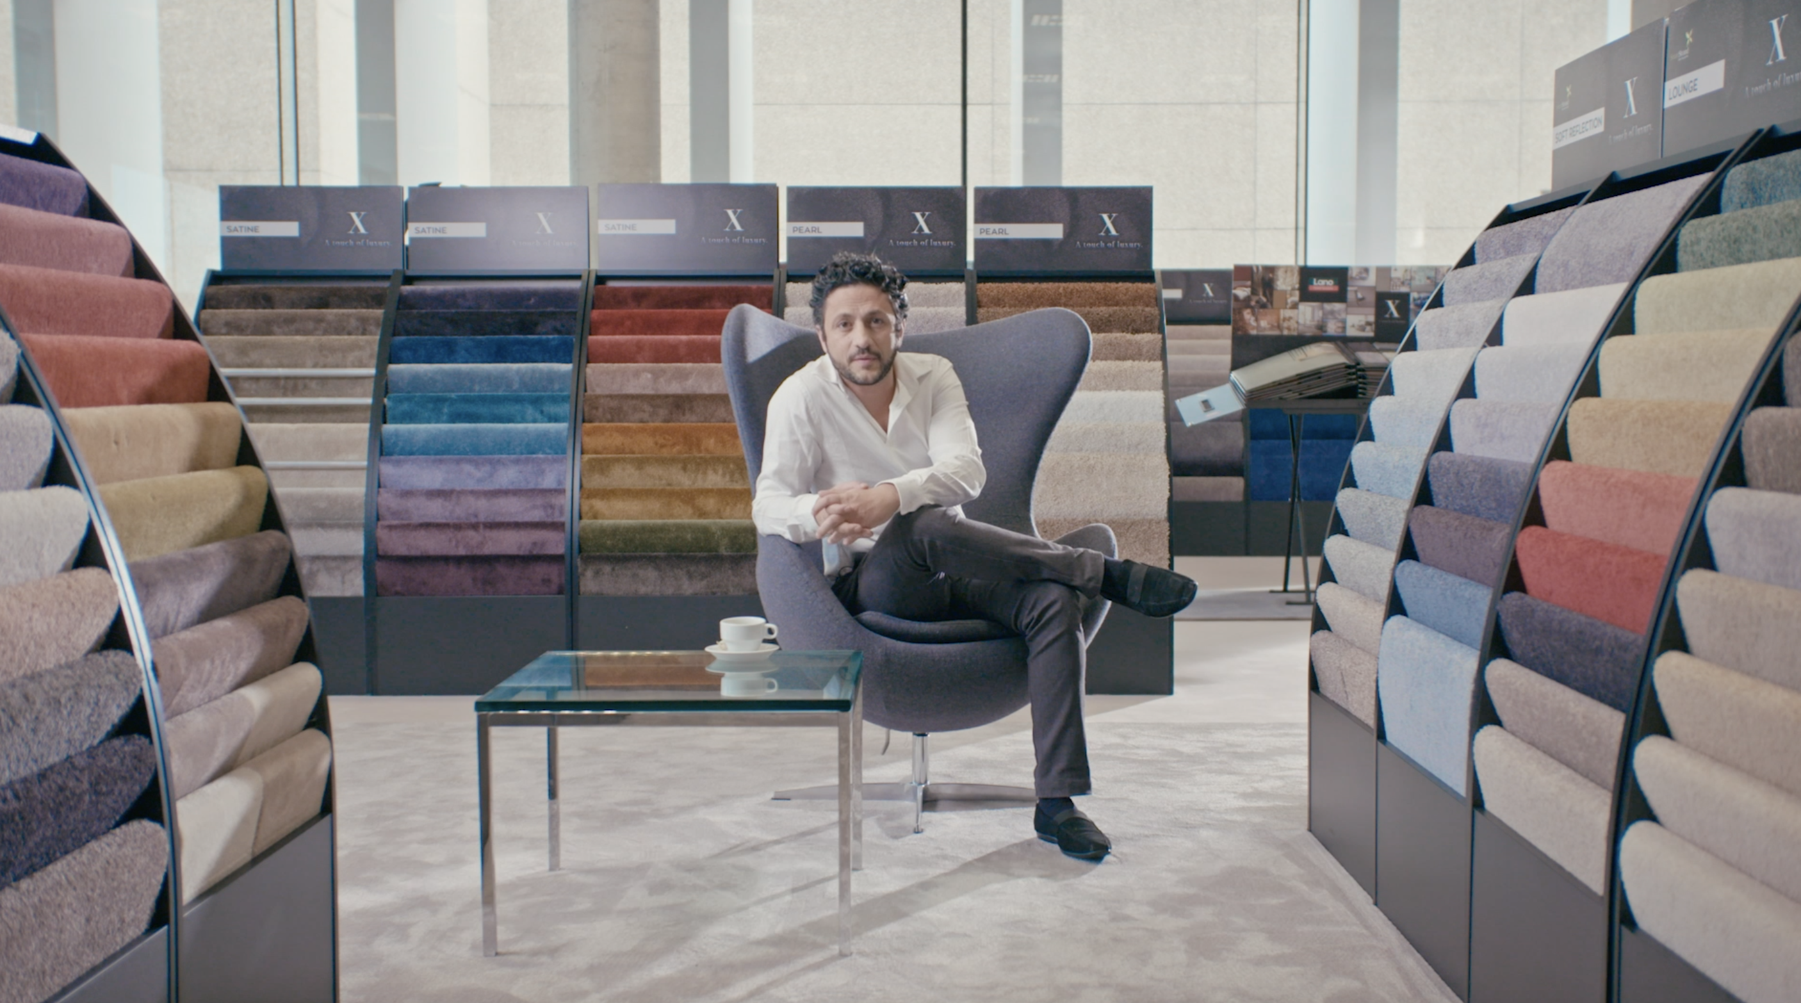
Notes:
Klik tijdens de diavoortelling op de afbeelding om het filmpje te starten.
Werkt de link niet?
Ga naar https://www.youtube.com/watch?v=te35tiBFygg&feature=youtu.be

Slide 10
Textiel of niet?
Notes:
Bij de volgende slides is het de bedoeling dat de leerlingen nadenken of hier textiel in zit of niet.
Als ze denken dat er textiel in zit gaan ze aan de ene kant van de klas staan, als ze denken dat er geen textiel in zit gaan ze aan de andere kant van de klas staan.

Slide 11
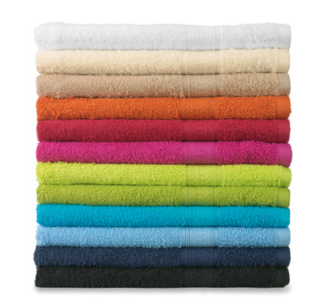
JA!
Nee!
Hier zit geen textiel in!
Dit is textiel!
Notes:
Een opwarmertje! Badhanddoeken worden gemaakt van textiel.

Slide 12
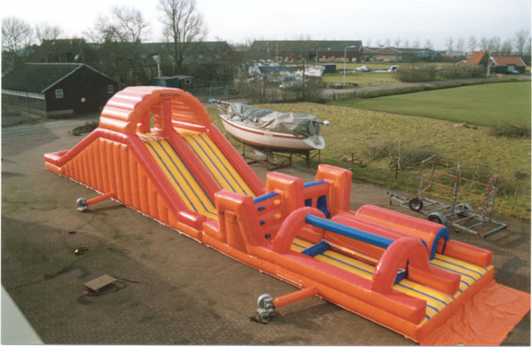
JA!
Nee!
Hier zit geen textiel in!
Dit is textiel!
Notes:
Een springkasteel is gemaakt van textiel!

Slide 13
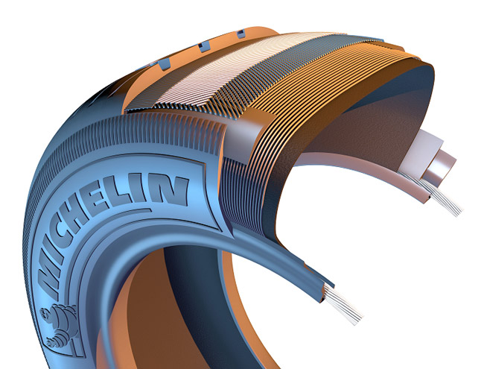
JA!
Nee!
Hier zit geen textiel in!
Dit is textiel!
Notes:
Een autoband wordt versterkt met bandjes die gemaakt zijn uit textiel. Er zit dus textiel in een autoband, maar ook bv in een fietsband.

Slide 14
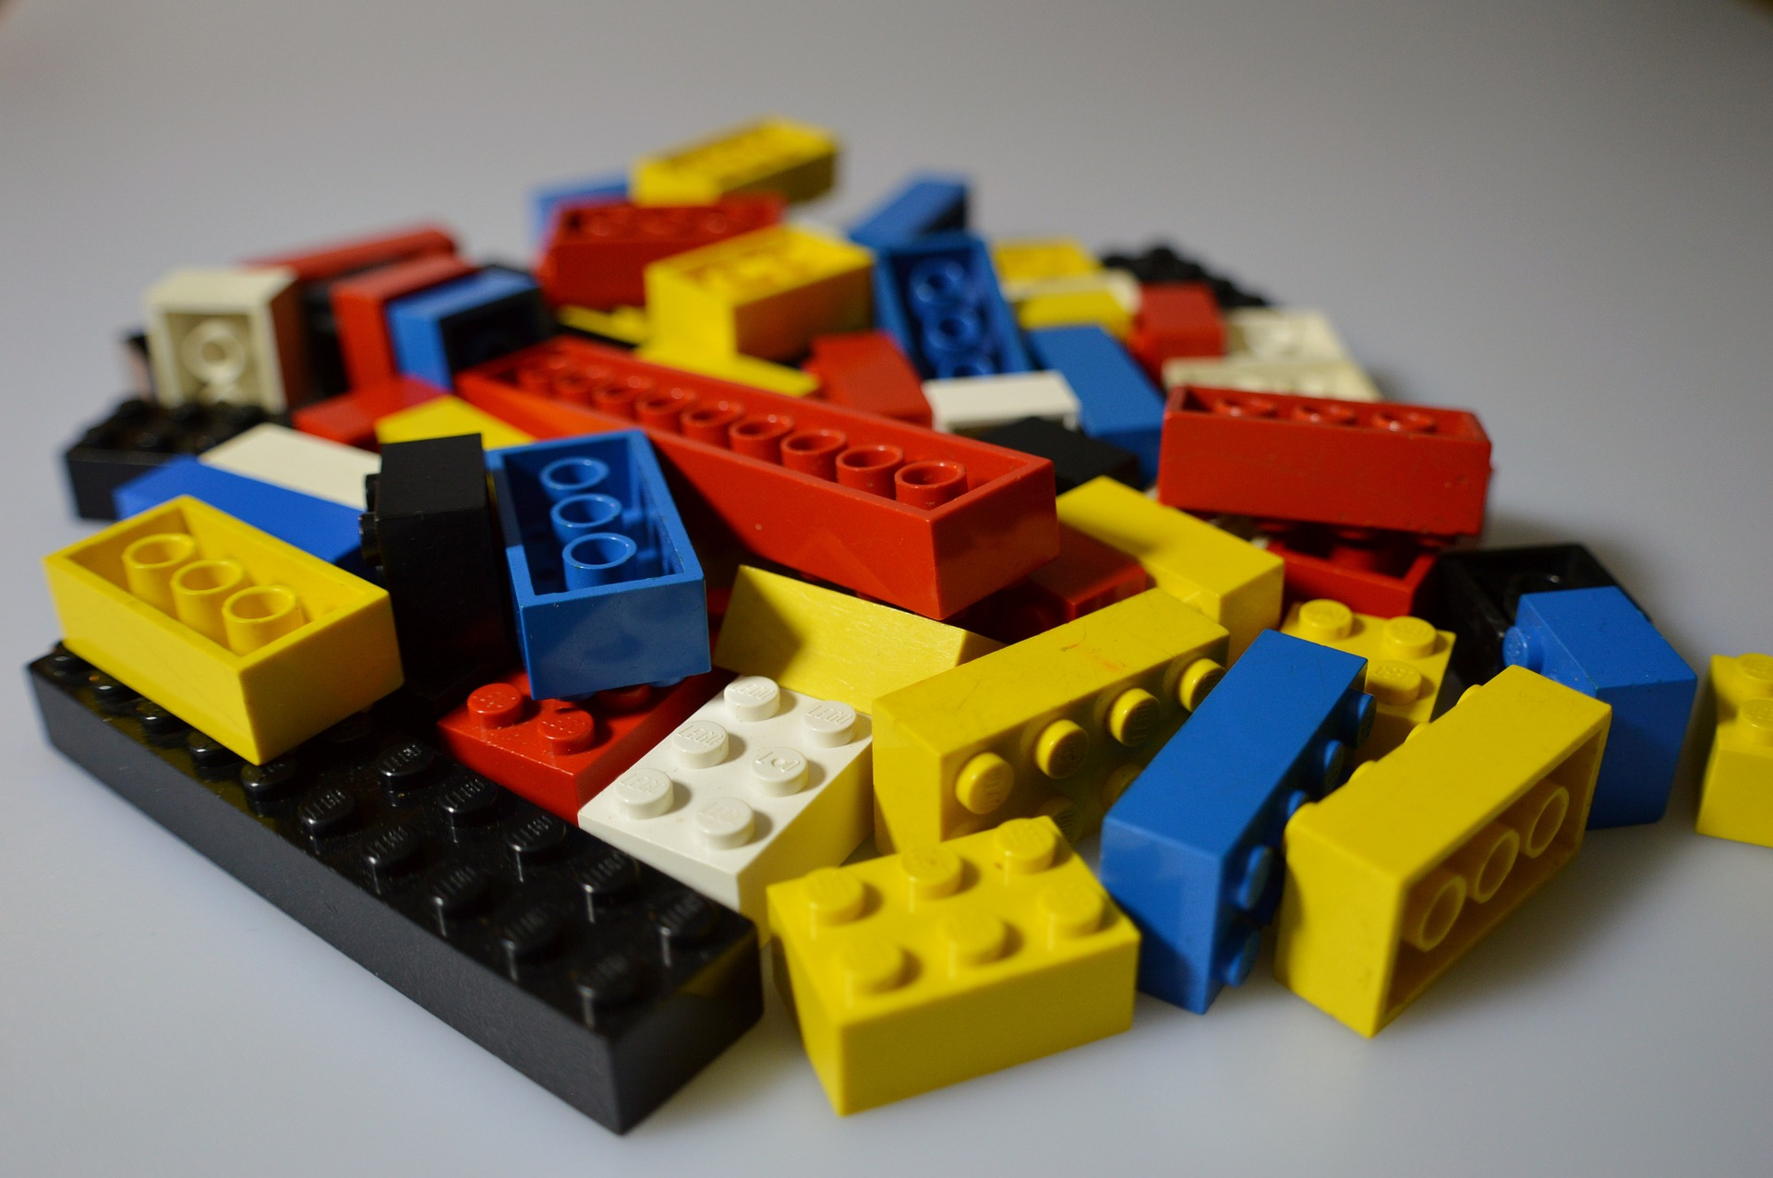
JA!
Nee!
Hier zit geen textiel in!
Dit is textiel!
Notes:
In lego zit geen textiel. Lego wordt gemaakt van plastic.

Slide 15
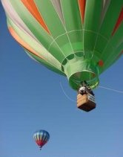
JA!
Nee!
Hier zit geen textiel in!
Dit is textiel!
Notes:
Een luchtballon is gemaakt van textiel.

Slide 16
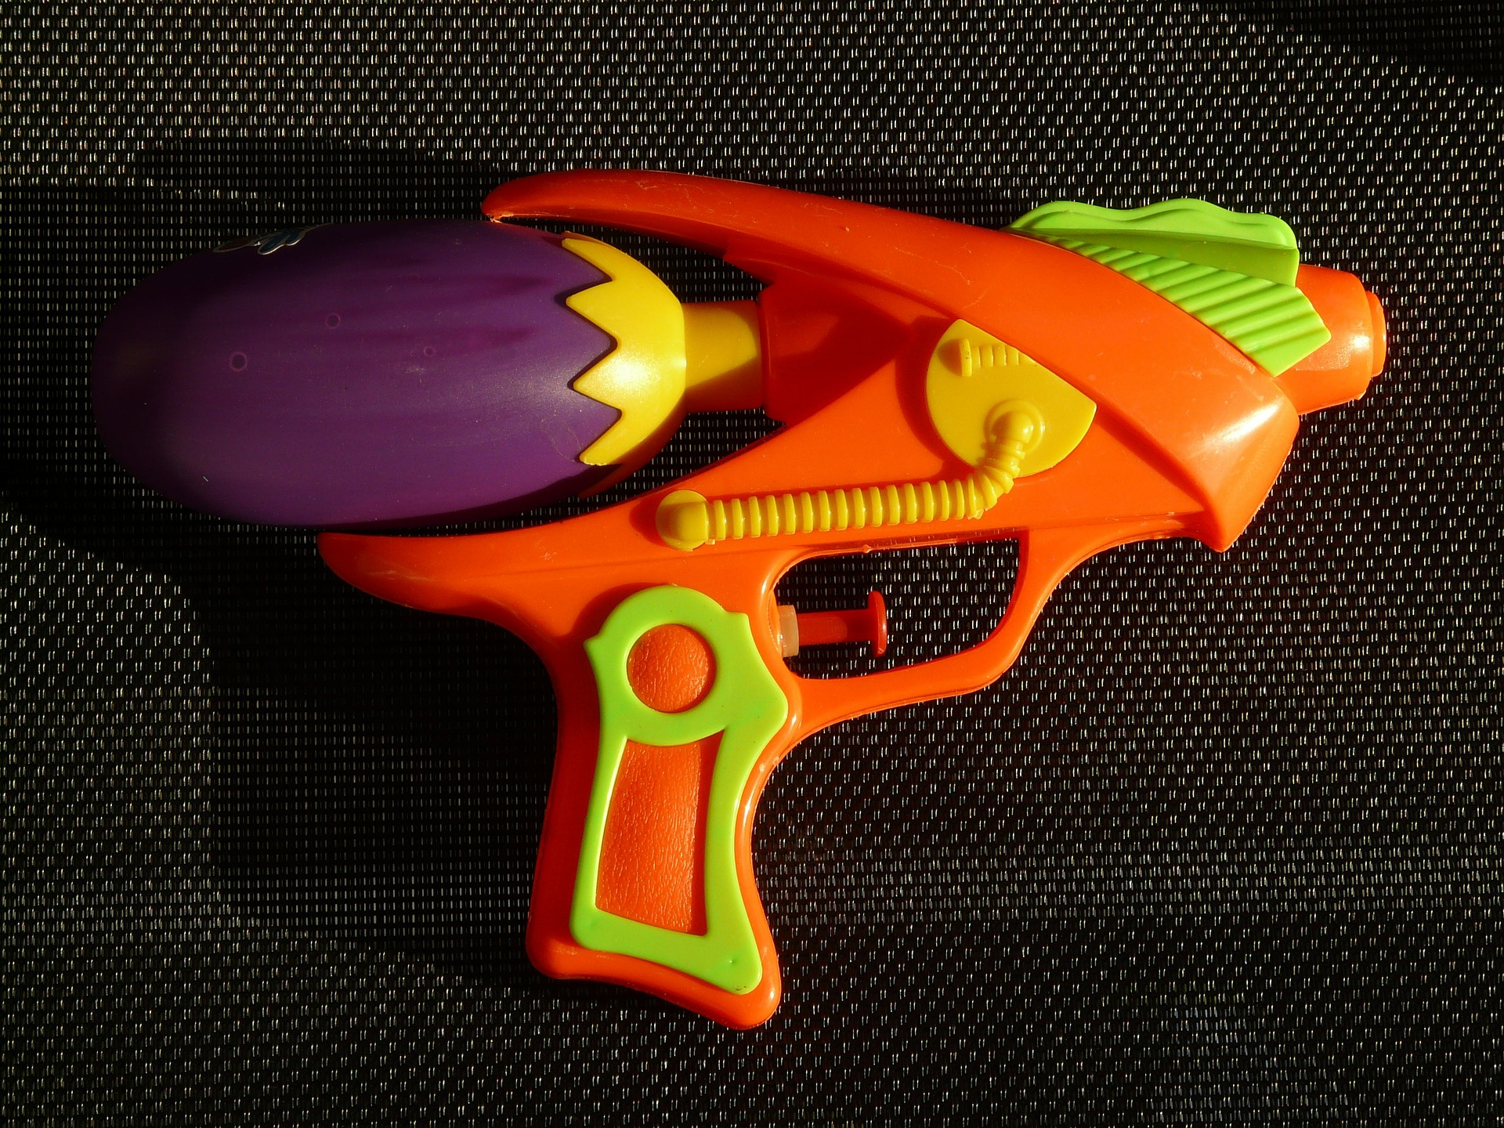
JA!
Nee!
Hier zit geen textiel in!
Dit is textiel!
Notes:
Een waterpistool wordt gemaakt van kuststof.

Slide 17
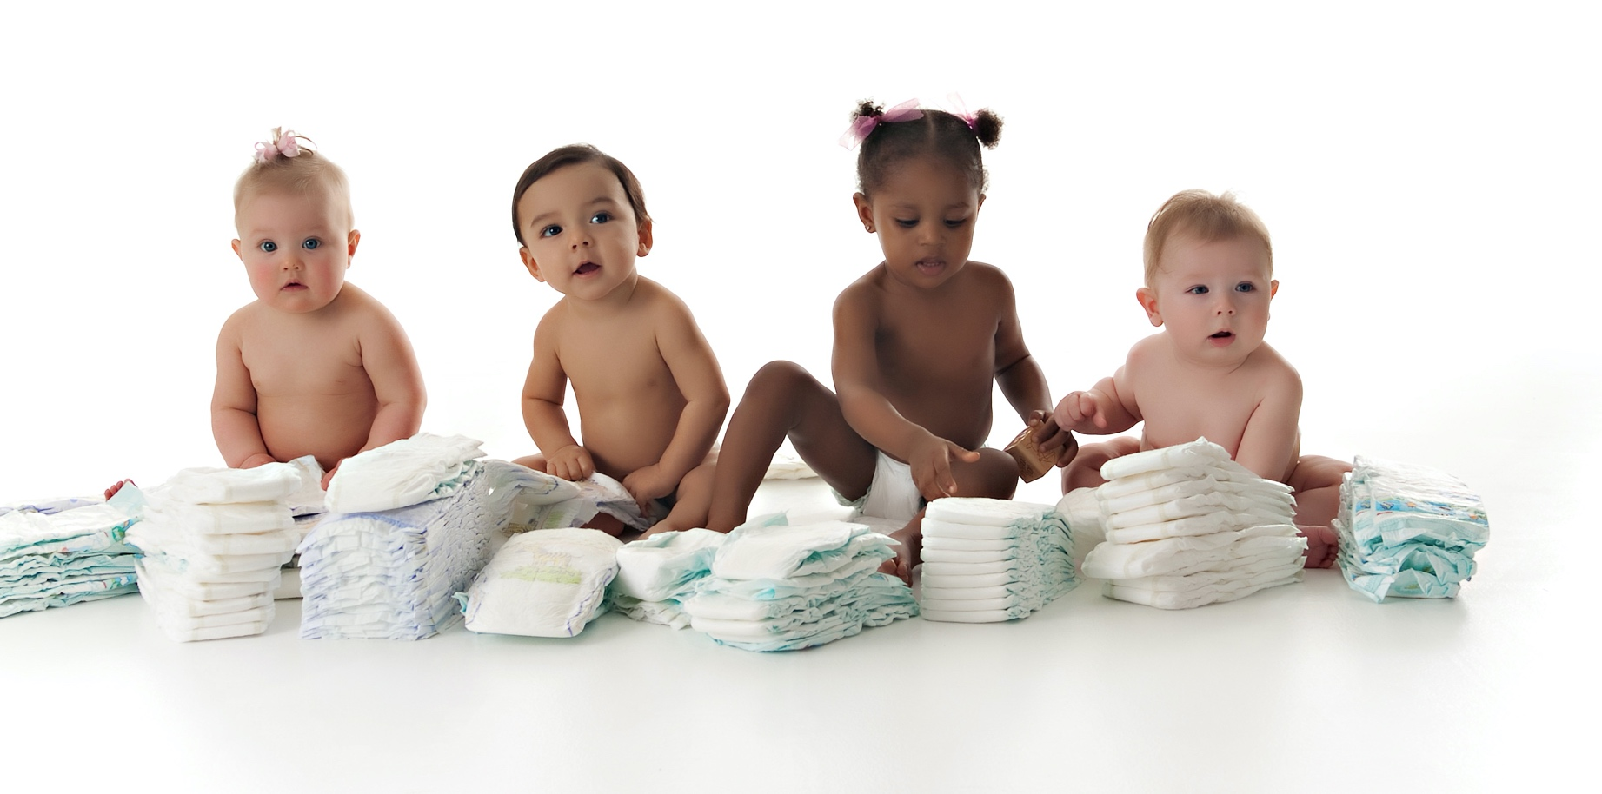
JA!
Nee!
Hier zit geen textiel in!
Dit is textiel!
Notes:
Luiers worden gemaakt van verschillende textiellaagjes.

Slide 18
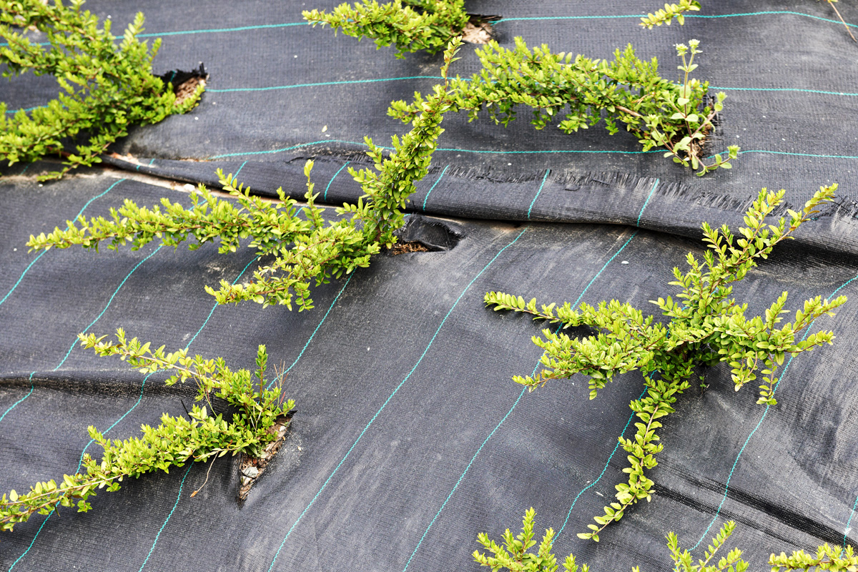
JA!
Nee!
Hier zit geen textiel in!
Dit is textiel!
Notes:
Een worteldoek om onkruid tegen te gaan is gemaakt van textiel.

Slide 19
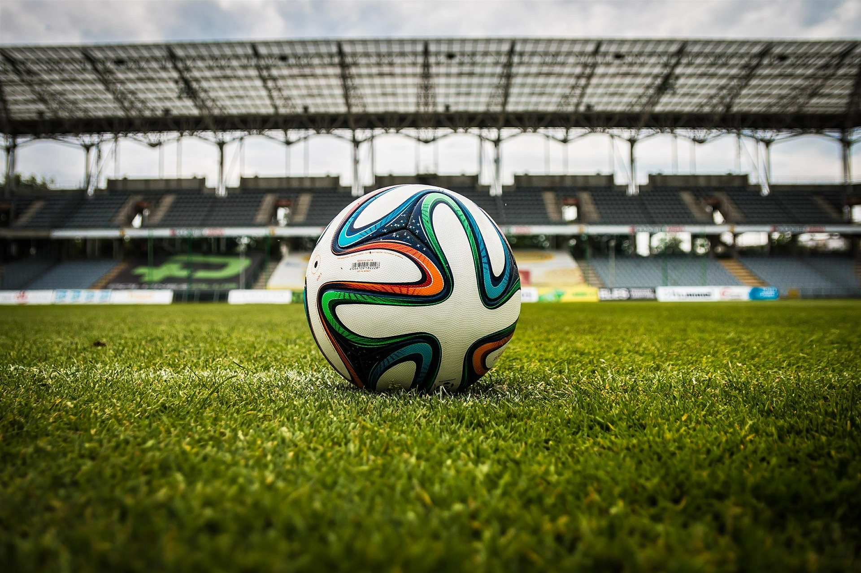
JA!
Nee!
Hier zit geen textiel in!
Dit is textiel!
Notes:
Een voetbal wordt van leer of kunststof gemaakt.

Slide 20
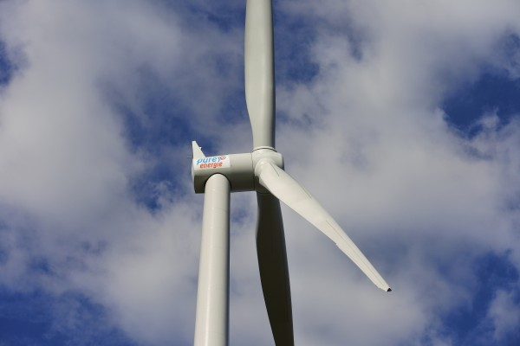
JA!
Nee!
Hier zit geen textiel in!
Dit is textiel!
Notes:
De wieken van een windmolen worden versterkt met textiel. Textiel is veel lichter dan bv staal waardoor dit ideaal is om te gebruiken.

Slide 21
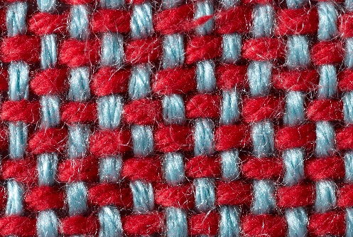
We gaan op onderzoek!
Notes:
ONDERZOEK
De leerlingen krijgen een stuk stof met linnenbinding. Ze mogen dit onderzoeken om de manier van weven te onderzoeken. Ze kijken hoe de draden lopen. Ze mogen het stukje ook een beetje uit elkaar halen om de binding makkelijker te zien.
Daarna tekenen ze hoe de draden lopen en/of kunnen met pijpenragers de binding namaken zodat ze goed begrijpen hoe de linnenbinding in elkaar zit.

Slide 22
Word zelf een textielheld!
Notes:
WORD ZELF EEN TEXTIELHELD
Klik tijdens de diavoorstelling op de afbeelding en bekijk het filmpje over de studierichting TEXTIEL
In het filmpje wordt duidelijk dat er in de textielsector twee soorten mensen nodig zijn: creatieve mensen én technische mensen.
Vandaar dat er in deze challenge twee uitdagingen voorzien zijn.
Werkt de link niet?
Ga naar https://www.youtube.com/watch?v=BAN_6BzLeZA&feature=youtu.be

Slide 23
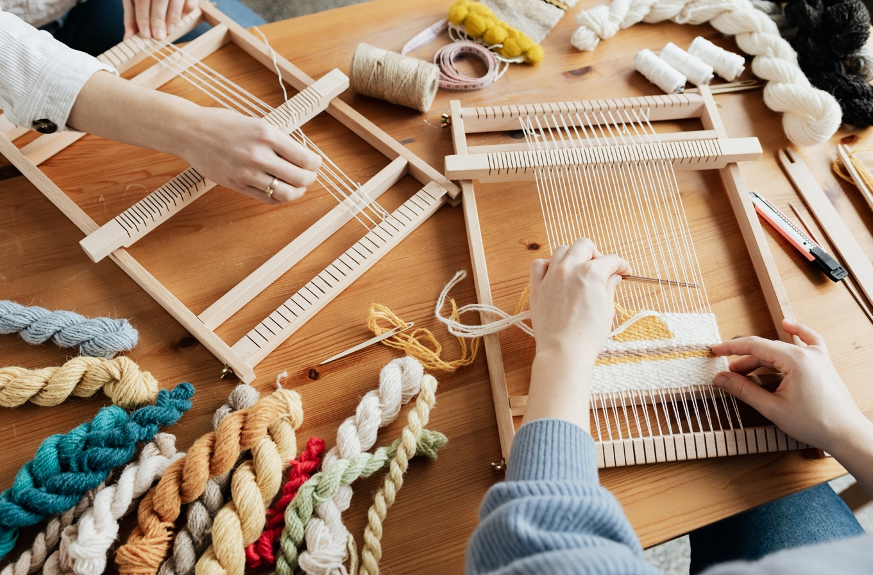
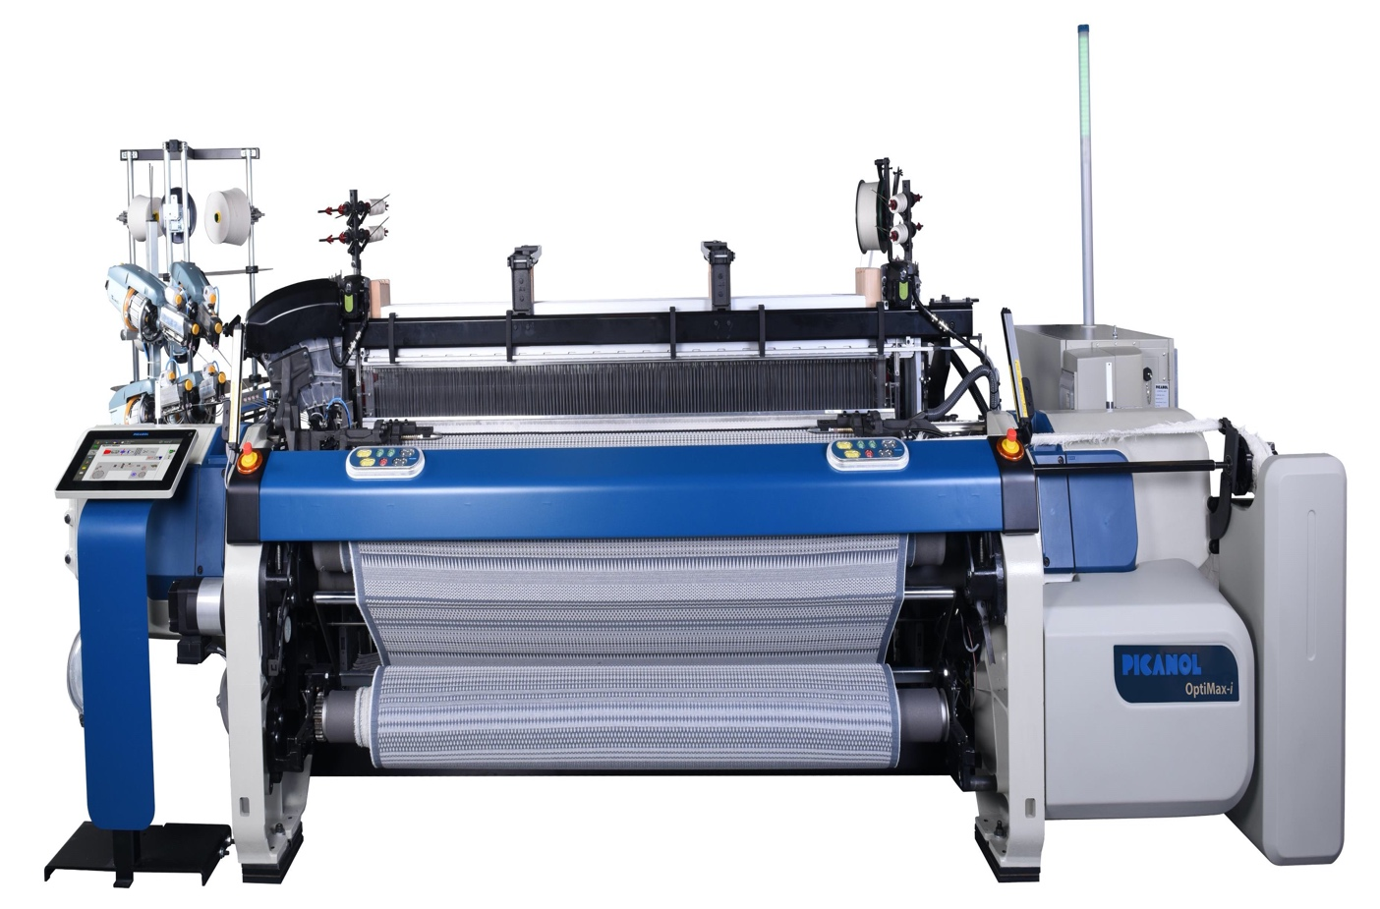
Word zelf een textielheld!
Notes:
STAP 3
Eerst worden de twee uitdagingen uitgelegd. Daarna mogen de leerlingen kiezen welke uitdaging ze willen aangaan. De ene groep zal eerder technisch aan de slag gaan (het bouwen van een weefmachine) terwijl de andere groep eerder creatief aan het werk gezet wordt (parachute-uitdaging).

Slide 24
Nabespreking
Notes:
STAP 5

Slide 25
Contact : Poortakkerstraat 92 9051 St-Denijs Westrem  09 222 26 14

